Slide 1
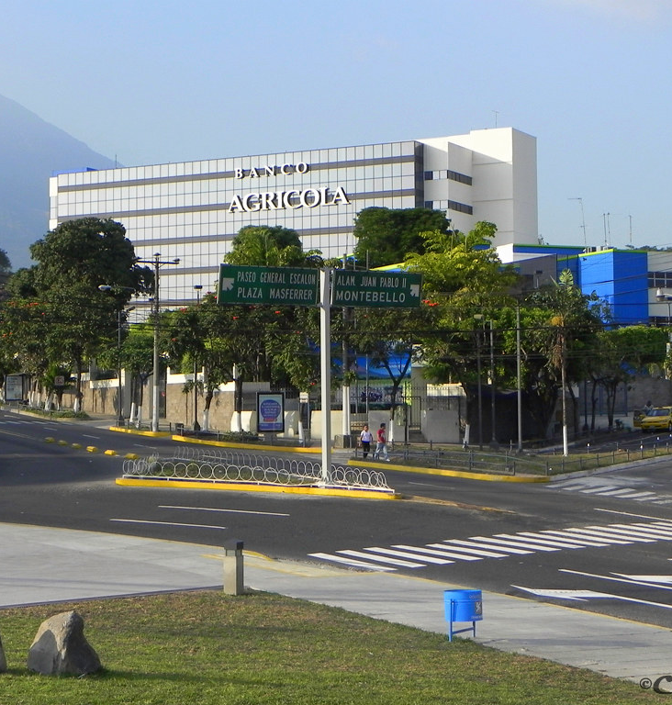



Proyecto Java Backend - Arka

Slide 2

PROGRAMA
Presentación
Definicion del proyecto
Arquitectura
Demostracion
Conclusión

Slide 3
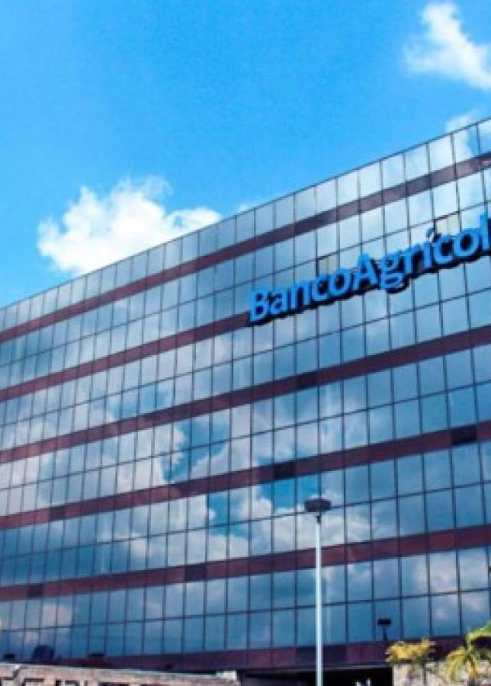
Presentan
Raúl Antonio mayorga Marroquín
David Josué López portillo
Cesar Wilfredo Sanchez

Slide 4
Definición del proyecto
En esta primera parte se presenta un resumen del análisis que se ha realizado para poder dar solución al proyecto arka.

Slide 5
Definición del proyecto
Arka es una empresa colombiana distribuidora de accesorios para PC.
Sus clientes son de las principales ciudades de Colombia, que hacen pedidos frecuentemente de productos en grandes cantidades.
Además, Arka ha comenzado un plan de expansión por diferentes países de Latinoamérica: Ecuador, Perú y Chile.

Slide 6
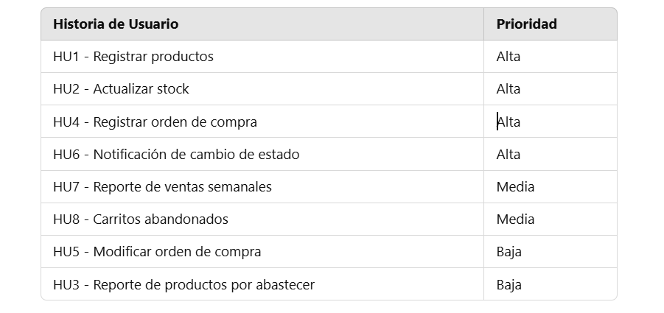
Definición del proyecto
Historias de usuario

Slide 7
Definición del proyecto
En resumen.
Arka ha decidido enfocar su inversión en transformación digital para fortalecer sus operaciones de:
Gestión de inventario y abastecimiento de mercancía con proveedores.
Procesos de venta.
Mejora en los flujos asociados a las órdenes de compra.
Reportes semanales de venta.
Reporte de productos por abastecer.
Disminuir la cantidad de carritos abandonados.
Actualización del stock de productos.

Slide 8
Dominio principal
Dominio Principal
Gestión de Inventario y Órdenes (e-commerce B2C/B2B ligero). Motivación: permitir registrar productos, gestionar stock, crear y modificar órdenes, generar reportes y manejar carritos/notifications
Eventos de dominio (Domain Events)
ProductoRegistrado
StockActualizado
StockBajoDetectado
OrdenCreada
OrdenModificada
EstadoPedidoCambiado (pendiente → confirmado → en_despacho → entregado)
OrdenAbandonado
ReporteSemanalGenerado
NotificacionEnviada
Notes:
Un "evento de dominio" es un registro inmutable de algo importante que ha sucedido dentro del núcleo de una aplicación (su dominio).

Slide 9
Modelo de dominio
Se determino que para solventar la necesidad de ARKA se debe basar en las siguientes entidades dentro del modelo de dominio:
Entidades principales y atributos:
Inventario
  id, nombre, descripcion, precio, categoria
Inventario
  id, productoId, stockActual, umbralMinimo, fechaActualizacion
HistoricoInventario
  id, productoId, cantidaAnterior, cantidadNueva, motivo, fecha
Orden
  id, correo, nombreCliente, direccionEntrega, subTotal, estado, fechaCreacion, fechaModificacion
DetalleOrden
  id, ordenId, productoId, cantidad, precioUnitario
Notes:
Un modelo de dominio es una representación conceptual de los objetos, reglas y relaciones de un área de negocio o problema específico.

Slide 10
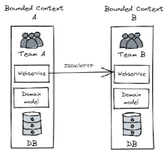
Bounded Contexts y Subdominios
Bounded Contexts
Inventario — gestión de productos, stock y historial.
Ventas / Pedidos — creación/modificación de órdenes, carritos, estados de pedido.
Reportes — generación y exportación de reportes.
Notificaciones — correo, notificaciones en plataforma. (En desarrollo)
Gateway / API — orquestación y contratos HTTP.
Subdominios
Principales: Inventario, Pedidos.
Soporte: Reportes.
Genéricos: Autenticación.
Notes:
Los subdominios son divisiones lógicas y conceptuales del dominio de un problema (el "espacio del problema"), mientras que los Bounded Contexts son límites de diseño de software (en el "espacio de la solución") donde se aplica un modelo y un lenguaje ubicuo coherente.

Slide 11

Lenguaje ubicuo
Como parte de la definición de términos importantes dentro dominio del sistema, tenemos:
Inventario: Artículo que se compran y se venden, estos artículos pertenecen a una categoría.
Orden: Petición de compra en un estado (pendiente, confirmado, en_despacho, entregado).
Reporte Semanal: Reportes a demanda según las necesidades del negocio
    Reportes de ventas por fechas, reportes de productos en stock, descarga de reportes en archivo csv.
Stock Disponible: Se maneja las cantidades de artículos disponibles, máximos y mínimos en existencias.
Historial de stock: registro de todos los movimientos de inventario.
Notes:
Los subdominios son divisiones lógicas y conceptuales del dominio de un problema (el "espacio del problema"), mientras que los Bounded Contexts son límites de diseño de software (en el "espacio de la solución") donde se aplica un modelo y un lenguaje ubicuo coherente.

Slide 12
DIAGRAMAS del proyecto
En esta segunda parte se presenta la arquitectura que se ha implementado en el proyecto arka.

Slide 13
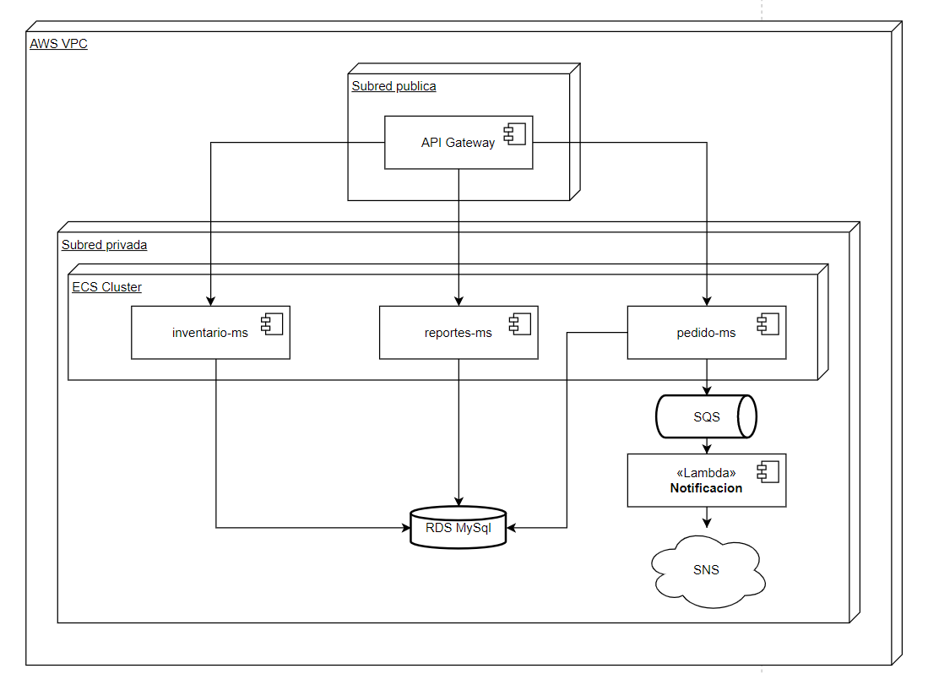
Diagrama de componentes

Slide 14
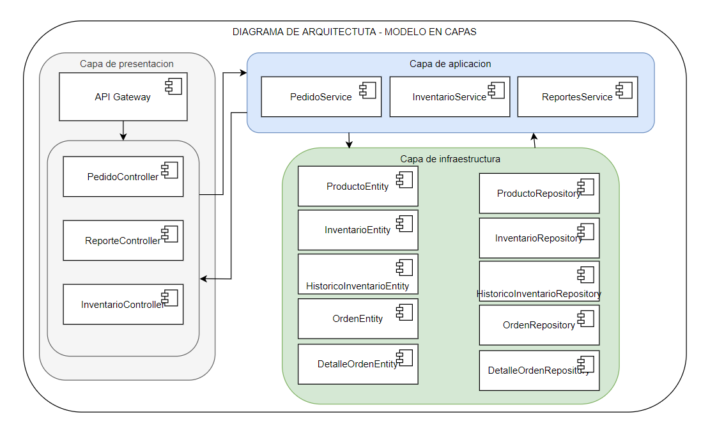
DIAGRAMA DE ARQUITECTUTA - MODELO EN CAPAS

Slide 15
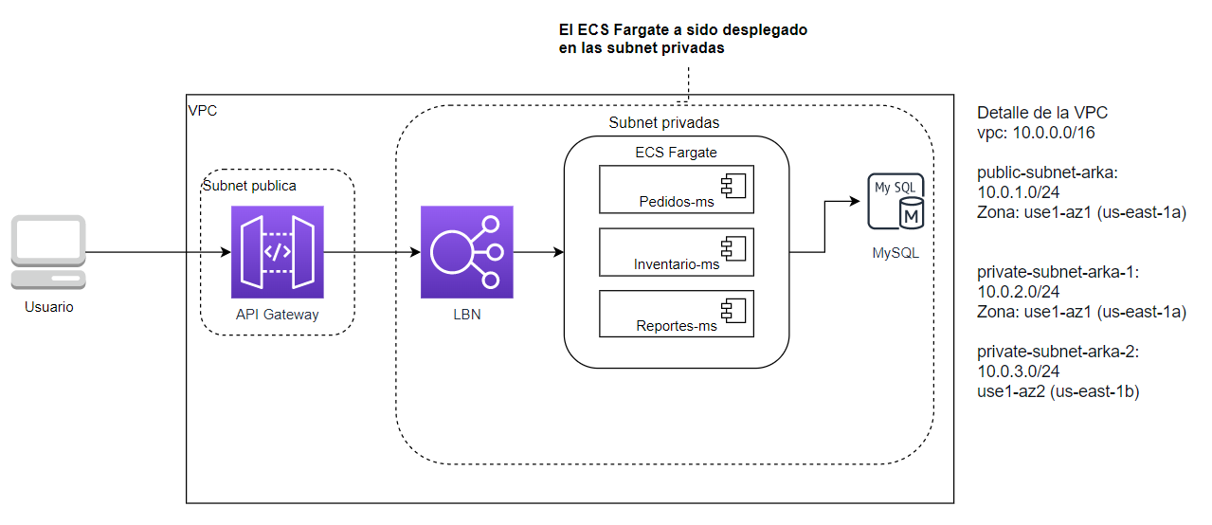
Arquitectura

Slide 16
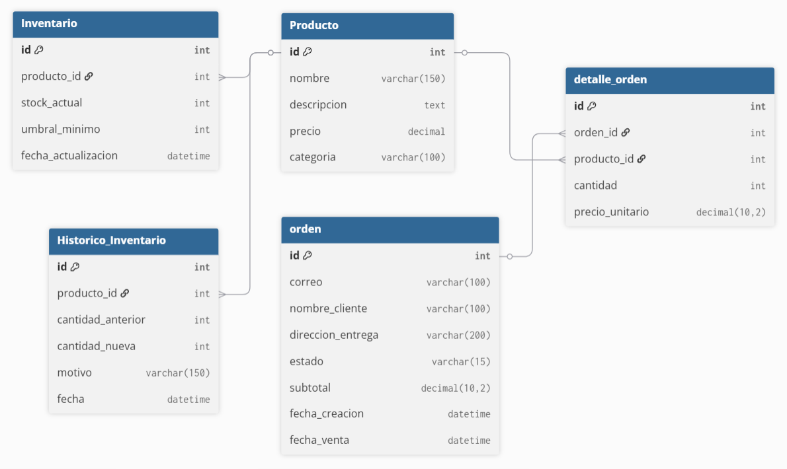
Diagrama de base de datos

Slide 17

DEMOSTRACION

Slide 18

Reflexión y cierre

Slide 19

MUCHAS GRACIAS

